Slide 1

Частное учреждение профессионального образования
«Высшая школа предпринимательства»
Дипломный проект
«Создание информационной системы для автоматизации работы ТСЖ»
Жуков К.Н.
Научный руководитель Бакланов А.А.

Slide 2
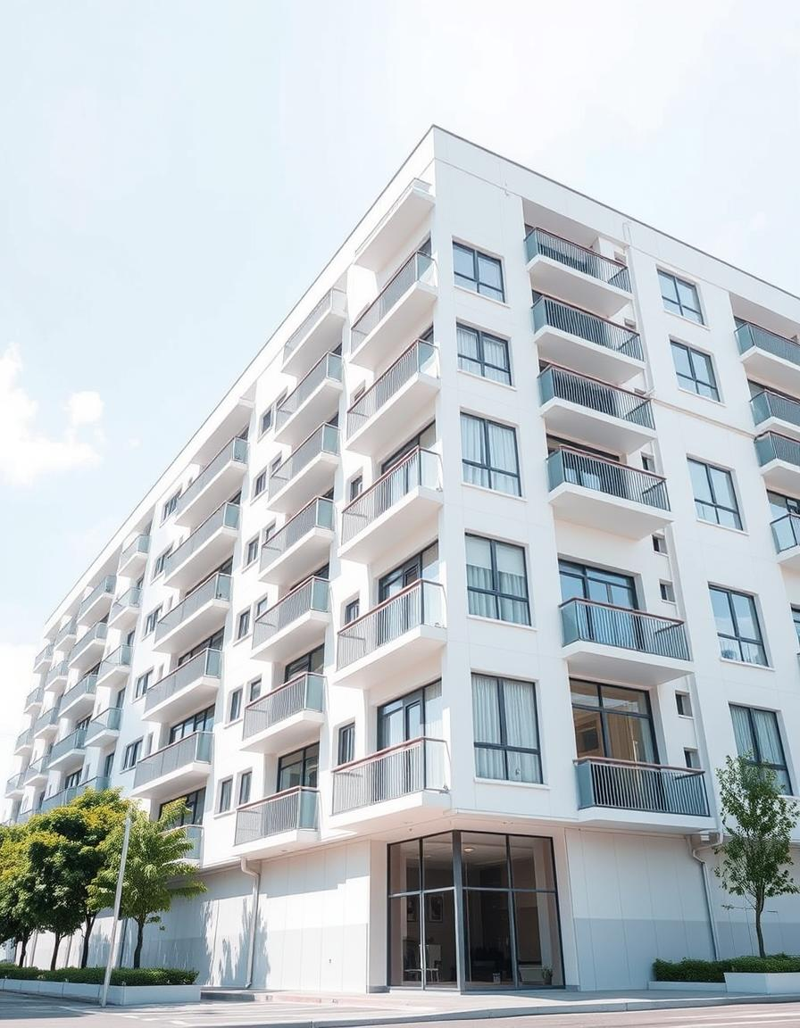
Актуальность
Минимизация ошибок
1
Учет и расчеты без
человеческого фактора.
Прозрачность данных
2
Информация доступна всем участникам ТСЖ.
Эффективное управление
3
Улучшение качества
управления объектом.

Slide 3

Цель
Разработка платформы для ТСЖ, которая предназначена для автоматизации расчётов и учетов в товариществе собственников жилья.
Задачи
Изучить существующие решения
Спроектировать схему базы данных
Разработать базу данных
Разработка платформы для управления тсж
Тестирование готовой платформы

Slide 4
Существующие решения
1С:Учет в управляющих компаниях ЖКХ, ТСЖ и ЖСК — популярное решение, которое предлагает широкий спектр функциональных возможностей для автоматизации процессов учета и управления в ТСЖ.
Домовой — это еще одна система, которая ориентирована на упрощение взаимодействия между управляющими компаниями и жителями многоквартирных домов.
ГИС.ЖКХ — это официальный сайт, где можно найти информацию о вашей управляющей компании, тарифах на коммунальные услуги, задолженностях по оплате и другую важную информацию.

Slide 5






Шаги разработки платформы
Анализ предметной области
Выделить основные проблемы в работе ТСЖ
Требования к платформе
Написать список основных требований для платформы
Разработка базы данных
Спроектировать схему базы данных, отражающую основную деятельность ТСЖ
Изучить все ошибки при разработки платформы
Тщательное тестирование, юнит-тесты.
Защита платформы
Использование технологий защиты
Пользовательский интерфейс
Тестирование интерфейса, понятная навигация.

Slide 6
Анализ предметной области
Основные задачи ТСЖ
Проблемы ручного учета
Учет платежей жильцов
Ошибки в расчетах
Контроль состояния объектов
Потеря/утечка данных
Прозрачная отчетность
Необходимость централизации
Планирование ремонтных работ
Разграничение прав доступа
Хранение юридической, финансовой информации

Slide 7
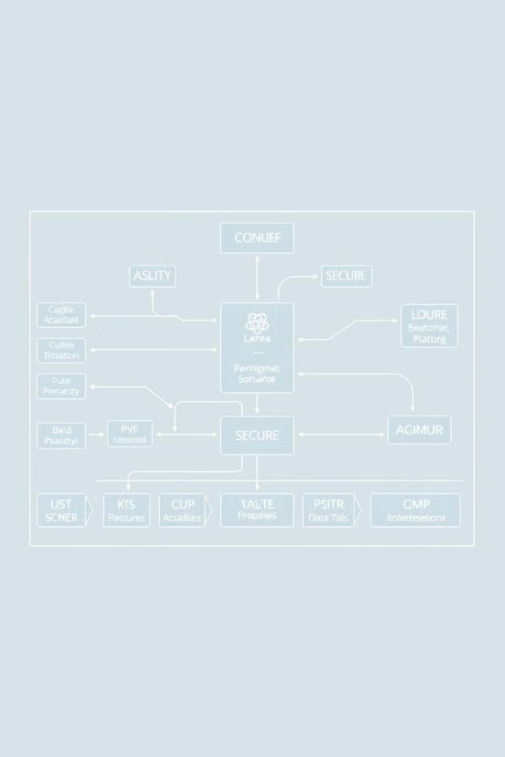
Требования к платформе
Функциональные
Учет квартир, жильцов, платежей, заявок. Разграничение доступа по ролям. Экспорт данных в PDF.
Информационные
Данные о ТСЖ, квартирах, жильцах, платежах, заявках. Журнал действий пользователей.
Технические
Использование Bootstrap 5, PHP, MySQL (PhpMyAdmin)
Безопасность
Система ролей, контроль доступа,
журнал действий пользователей.

Slide 8
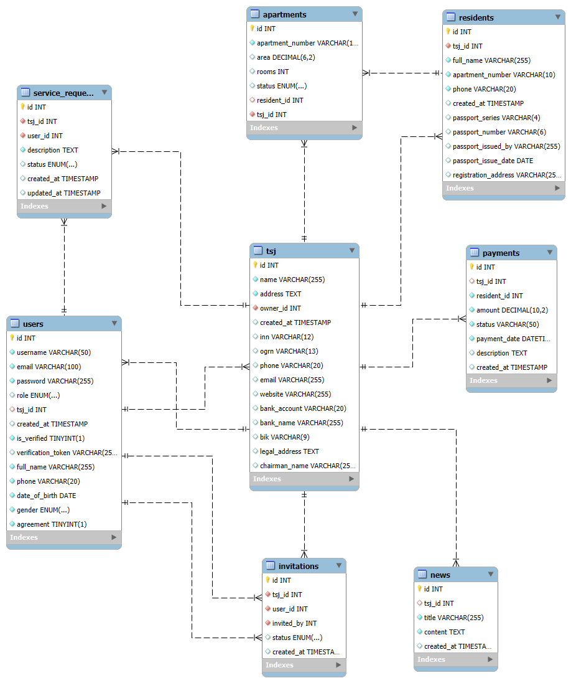
Проектирование базы данных
Схема включает 8 таблиц , каждая из которых
отвечает за свою часть функционала:
tsj — данные о ТСЖ
apartments — информация о квартирах
residents — жильцы, проживающие в квартирах
users — пользователи платформы и их роли
invitations — приглашения в ТСЖ
payments — данные о платежах
service_request — заявки на ремонт и их статусы
news — новости главной страницы

Slide 9

Основные риски разработки
Безопасность данных
Хэширование паролей, защита от SQL-инъекций, HTTPS.
Потеря данных
Регулярное резервное копирование, аварийное восстановление.
Масштабируемость
Правильное проектирование БД, кеширование, производительные серверы.
Ошибки логики
Тщательное тестирование, юнит-тесты.
Защита авторизации
Многоуровневая аутентификация, контроль сессий.
Низкий UX
Тестирование интерфейса, понятная навигация.
Несоответствие законам
Соблюдение законодательства, консультации с юристами.

Slide 10





Технологии безопасности
SQL-инъекции
XSS-атаки
CSRF-атаки
Подготовленные выражения, экранирование данных, ограничение прав.
Очистка HTML, запрет скриптов, Content Security Policy.
CSRF-токены, проверка подлинности запросов.
Двухфакторная авторизация
Подтверждение входа через сторонний сервис

Slide 11
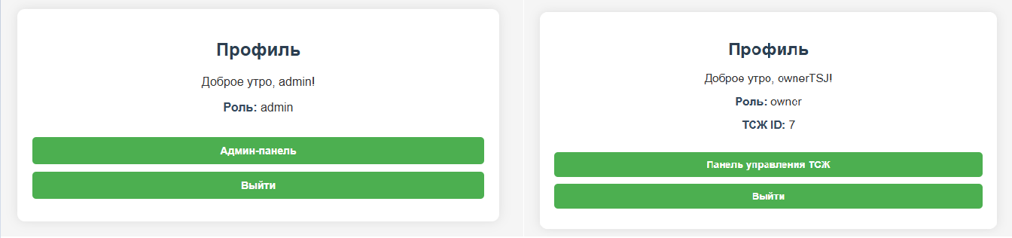

Пользовательский интерфейс
Интерфейс системы разработан с учетом принципов адаптивности. Для оформления интерфейсов была использована библиотека Bootstrap 5, что позволило добиться современного и отзывчивого дизайна без сложных CSS-реализаций
После входа в систему пользователь попадает на панель профиля
внешний вид profile.php – для разных пользователей
QR код – ссылка на сайт
Для ручного ввода - colinsblare.ru

Slide 12
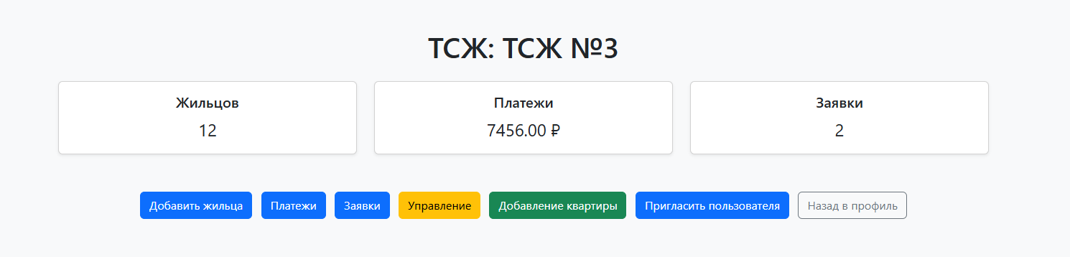
Пользовательский интерфейс
Панель позволяет получить общий отчет по текущему ТСЖ
Интуитивность
Легкий и понятный интерфейс для
всех пользователей
Адаптивность
Корректное отображение на смартфонах, планшетах, десктопах
Управление
Панель с быстрым доступом к заявкам и платежам
QR код – ссылка на сайт
Для ручного ввода - colinsblare.ru

Slide 13
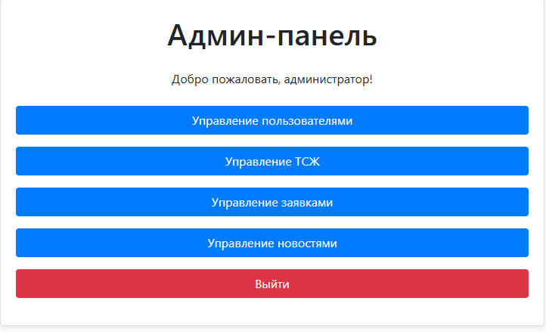

Админ-панель
Единый инструмент для управления системой ТСЖ.
Функции управления
Просмотр и редактирование заявок
Мониторинг платежей и финансовых отчетов
Настройка прав доступа и ролей пользователей
Преимущества
Интуитивный и удобный интерфейс
Автоматизация рутинных задач
Повышение эффективности работы ТСЖ
QR код – ссылка на сайт
Для ручного ввода - colinsblare.ru

Slide 14
Пользовательский интерфейс
Интуитивно понятный UI обеспечивает удобство и эффективность работы всех пользователей.
Современный дизайн с адаптивностью под разные устройства улучшает взаимодействие.
Адаптивность
Простота
Управление
Интерфейс корректно отображается
на смартфонах, планшетах и десктопах.
Минималистичный дизайн помогает
сосредоточиться на ключевых задачах.
Панель управления ТСЖ с быстрым доступом к заявкам и платежам.
QR код – ссылка на сайт
Для ручного ввода - colinsblare.ru

Slide 15
Заключение
Платформа для ТСЖ автоматизирует управление жилым фондом, повышает прозрачность и улучшает взаимодействие.
Анализ потребностей
Выявлены задачи и проблемы ТСЖ.
Проектирование БД
Создана структура БД на MySQL.
Реализация интерфейса
Разработан удобный UI/UX с Bootstrap.
Внедрение безопасности
Защита от уязвимостей, роли пользователей.

Slide 16

Спасибо за внимание!
QR код – ссылка на GitHub
Для ручного ввода - github.com/ColinsBlares/diplom

